Slide 1
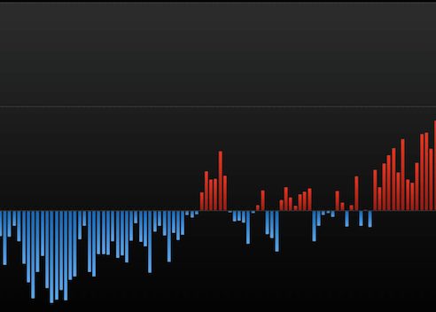

Hackeando Dados Ambientais

Slide 2
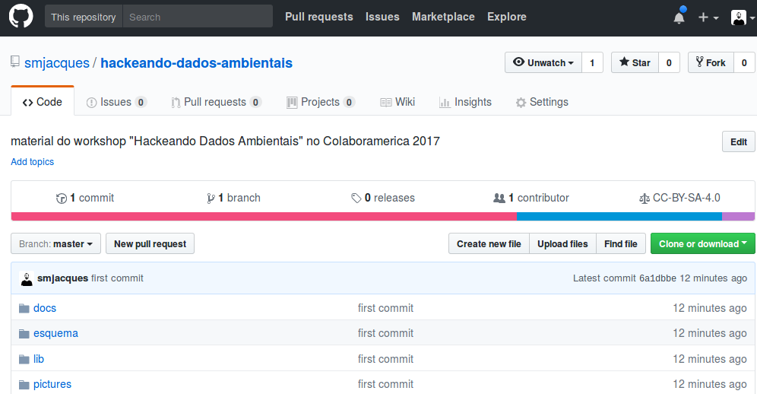
Material Disponível
Materiais do Curso com Acesso Livre
https://github.com/smjacques/hackeando-dados-ambientais

Slide 3


Livre ou Aberto?
Tecnologia Livre
- Liberdade dos usuários como uma questão de justiça.
- Caminho para uma nova sociedade.
- Promove as liberdades, a criação, a inovação com igualdade para a produção
- Código como patrimônio coletivo.
- Todos podem ser protagonistas.
Código Aberto (open source)
- Ponto de vista técnico
- Pragmático, evita questões éticas.
- Licenças não focam nas liberdades
- O ponto de partida não é mudanças sociais
- Conceitos alinhados à lógica de mercado

Slide 4
Ética ou Estética Hacker?
Steven Levy
- Compartilhamento
- Abertura
- Descentralização
- Livre acesso aos computadores
- Melhoria do mundo
Richard Stallman
- Alguém que gosta de desafios intelectuais
- Incômodo com restrições burocráticas
- Independente de compromisso ético com as outras pessoas.
- Estética no lugar da ética

Slide 5


Onde Estão os Hacker?

Slide 6

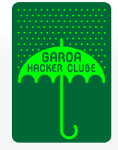

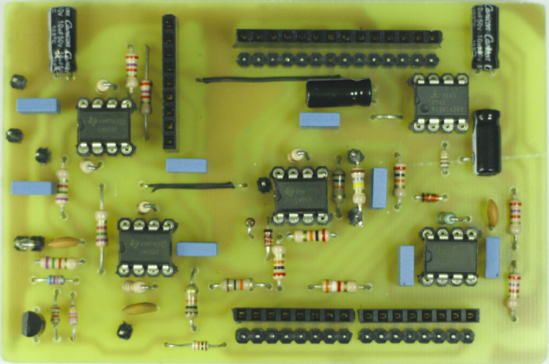
Onde Estão os Hacker?

Slide 7

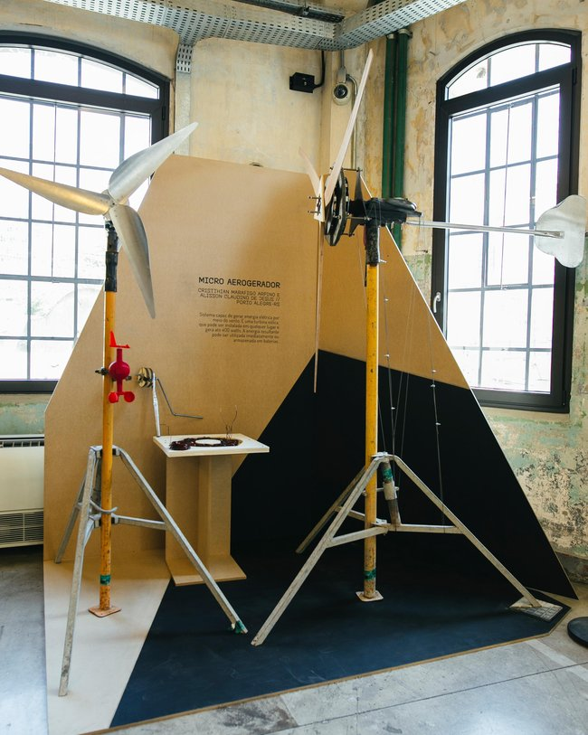
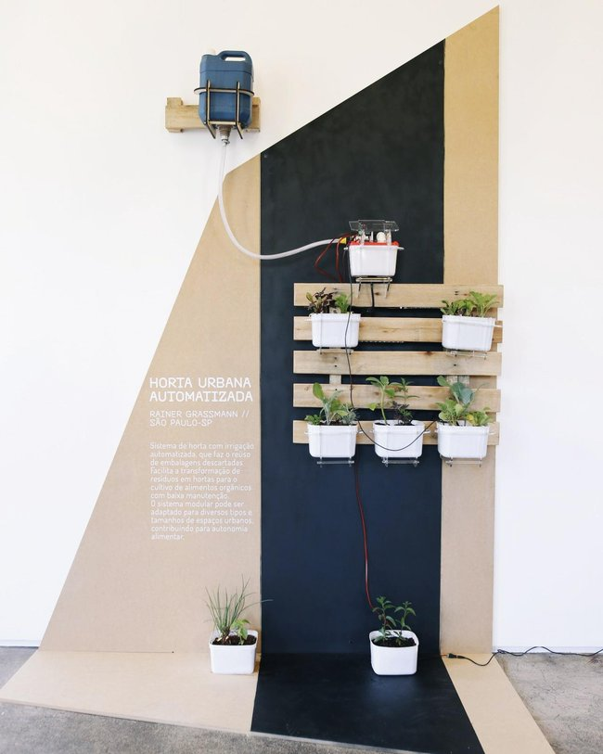
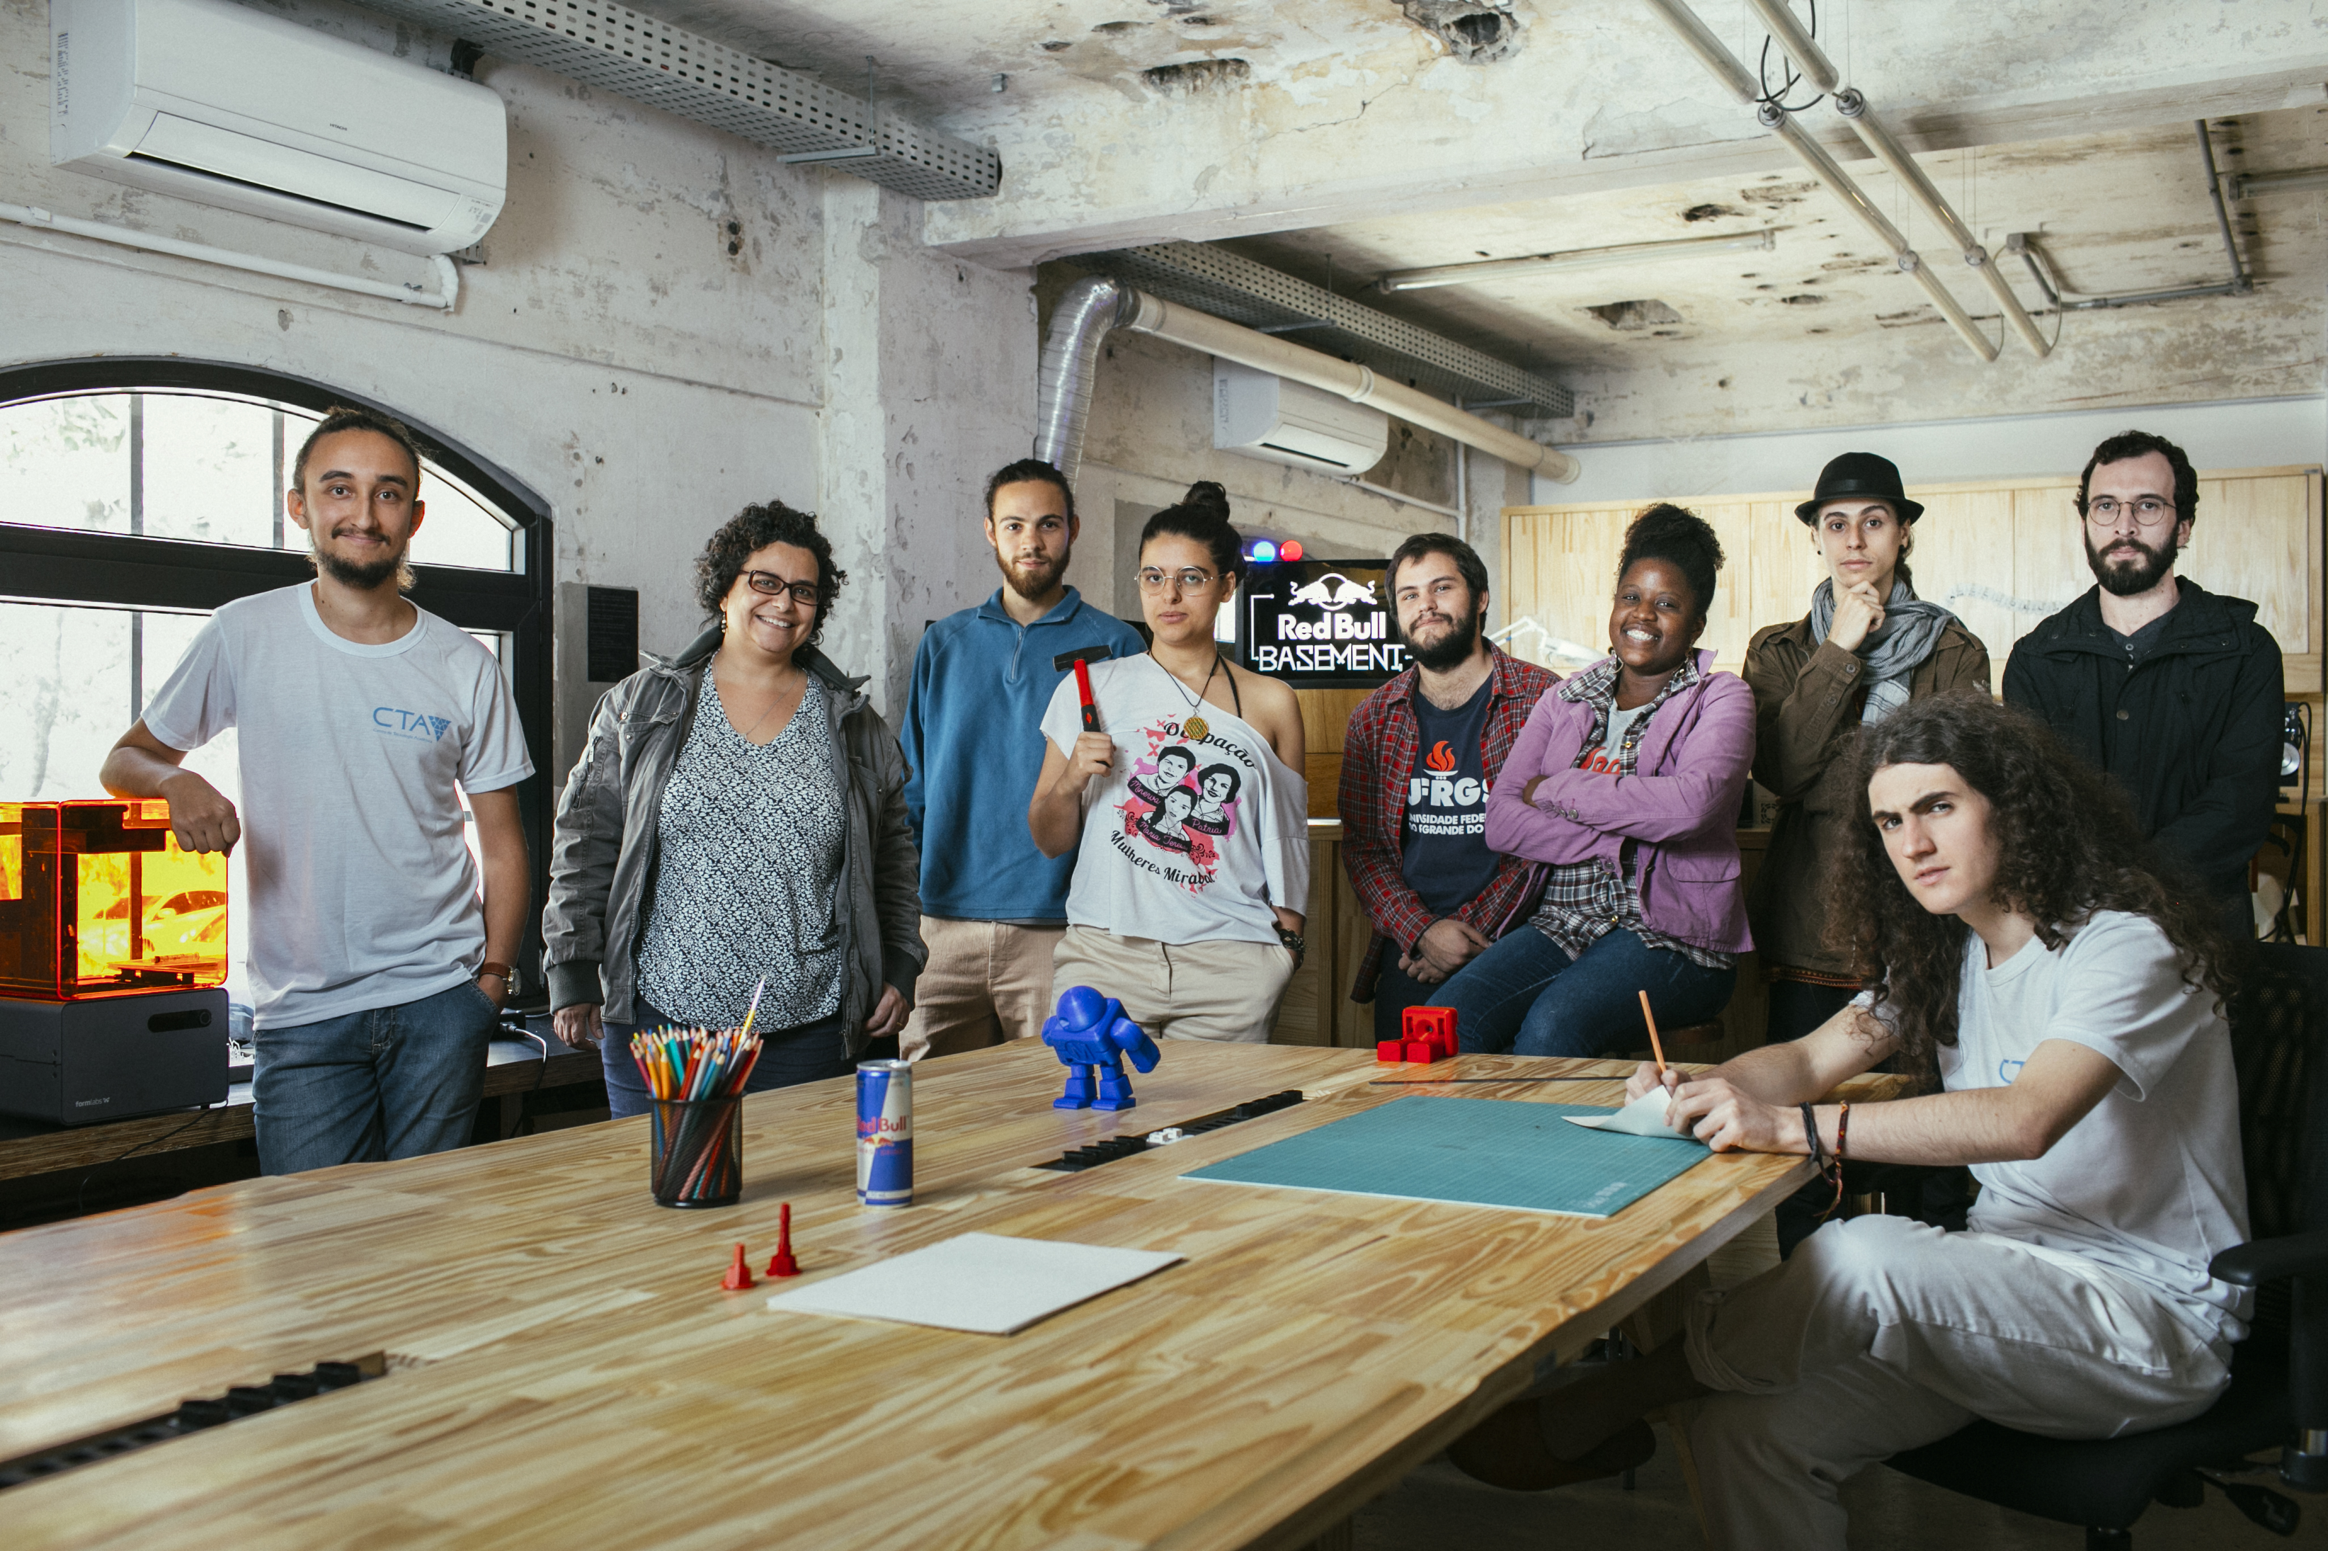
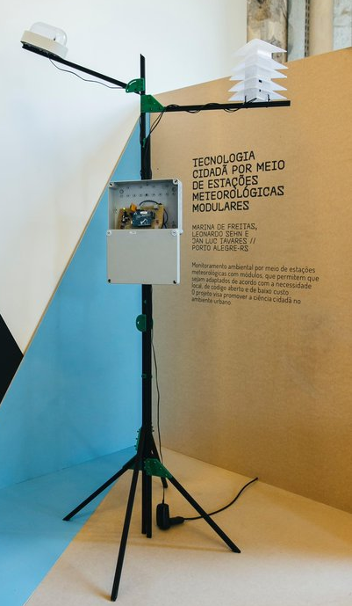

Onde Estão os Hacker?
Fotos: Fabio Piva e Felibe Gabriel - Red Bull Content Pool

Slide 8

Onde Estão os Hacker?

Slide 9
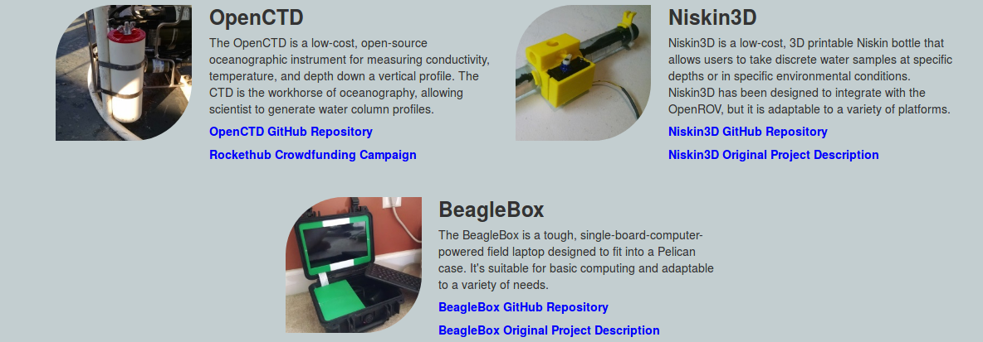
Onde Estão os Hacker?
Oceanography For Everyone

Slide 10

Onde Estão os Hacker?

Slide 11
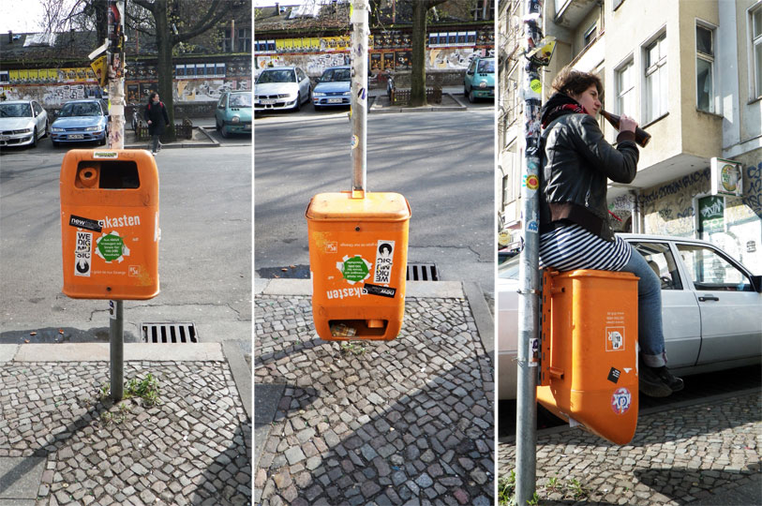
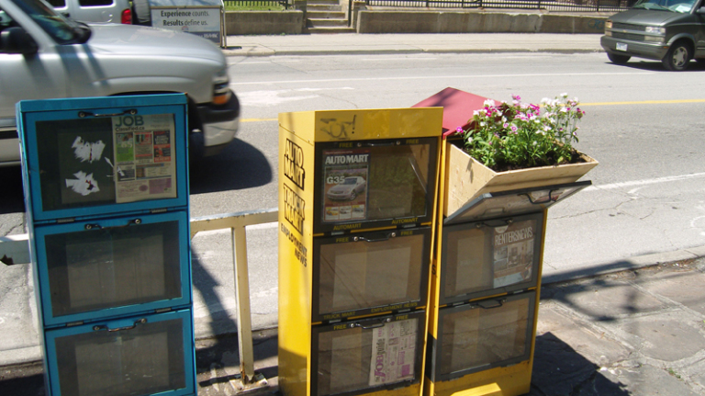
Onde Estão os Hacker?

Slide 12

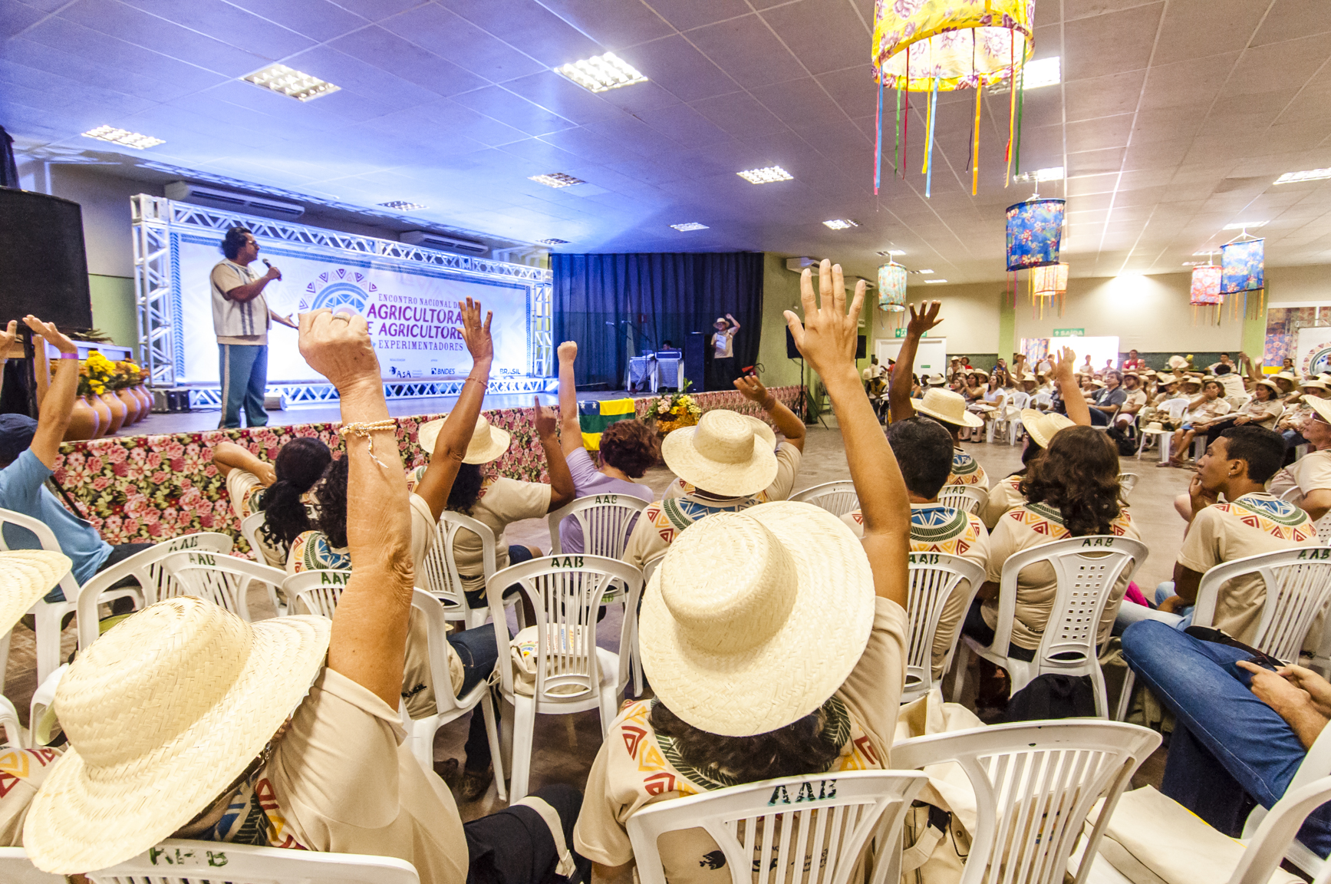
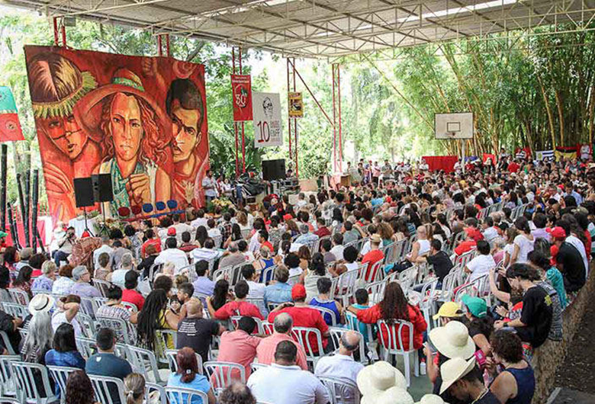
Tecnologias Livres e Emancipação
Fotos:
http://www.agroecologia.org.br - https://litci.org/ - https://www.carosamigos.com.br

Slide 13

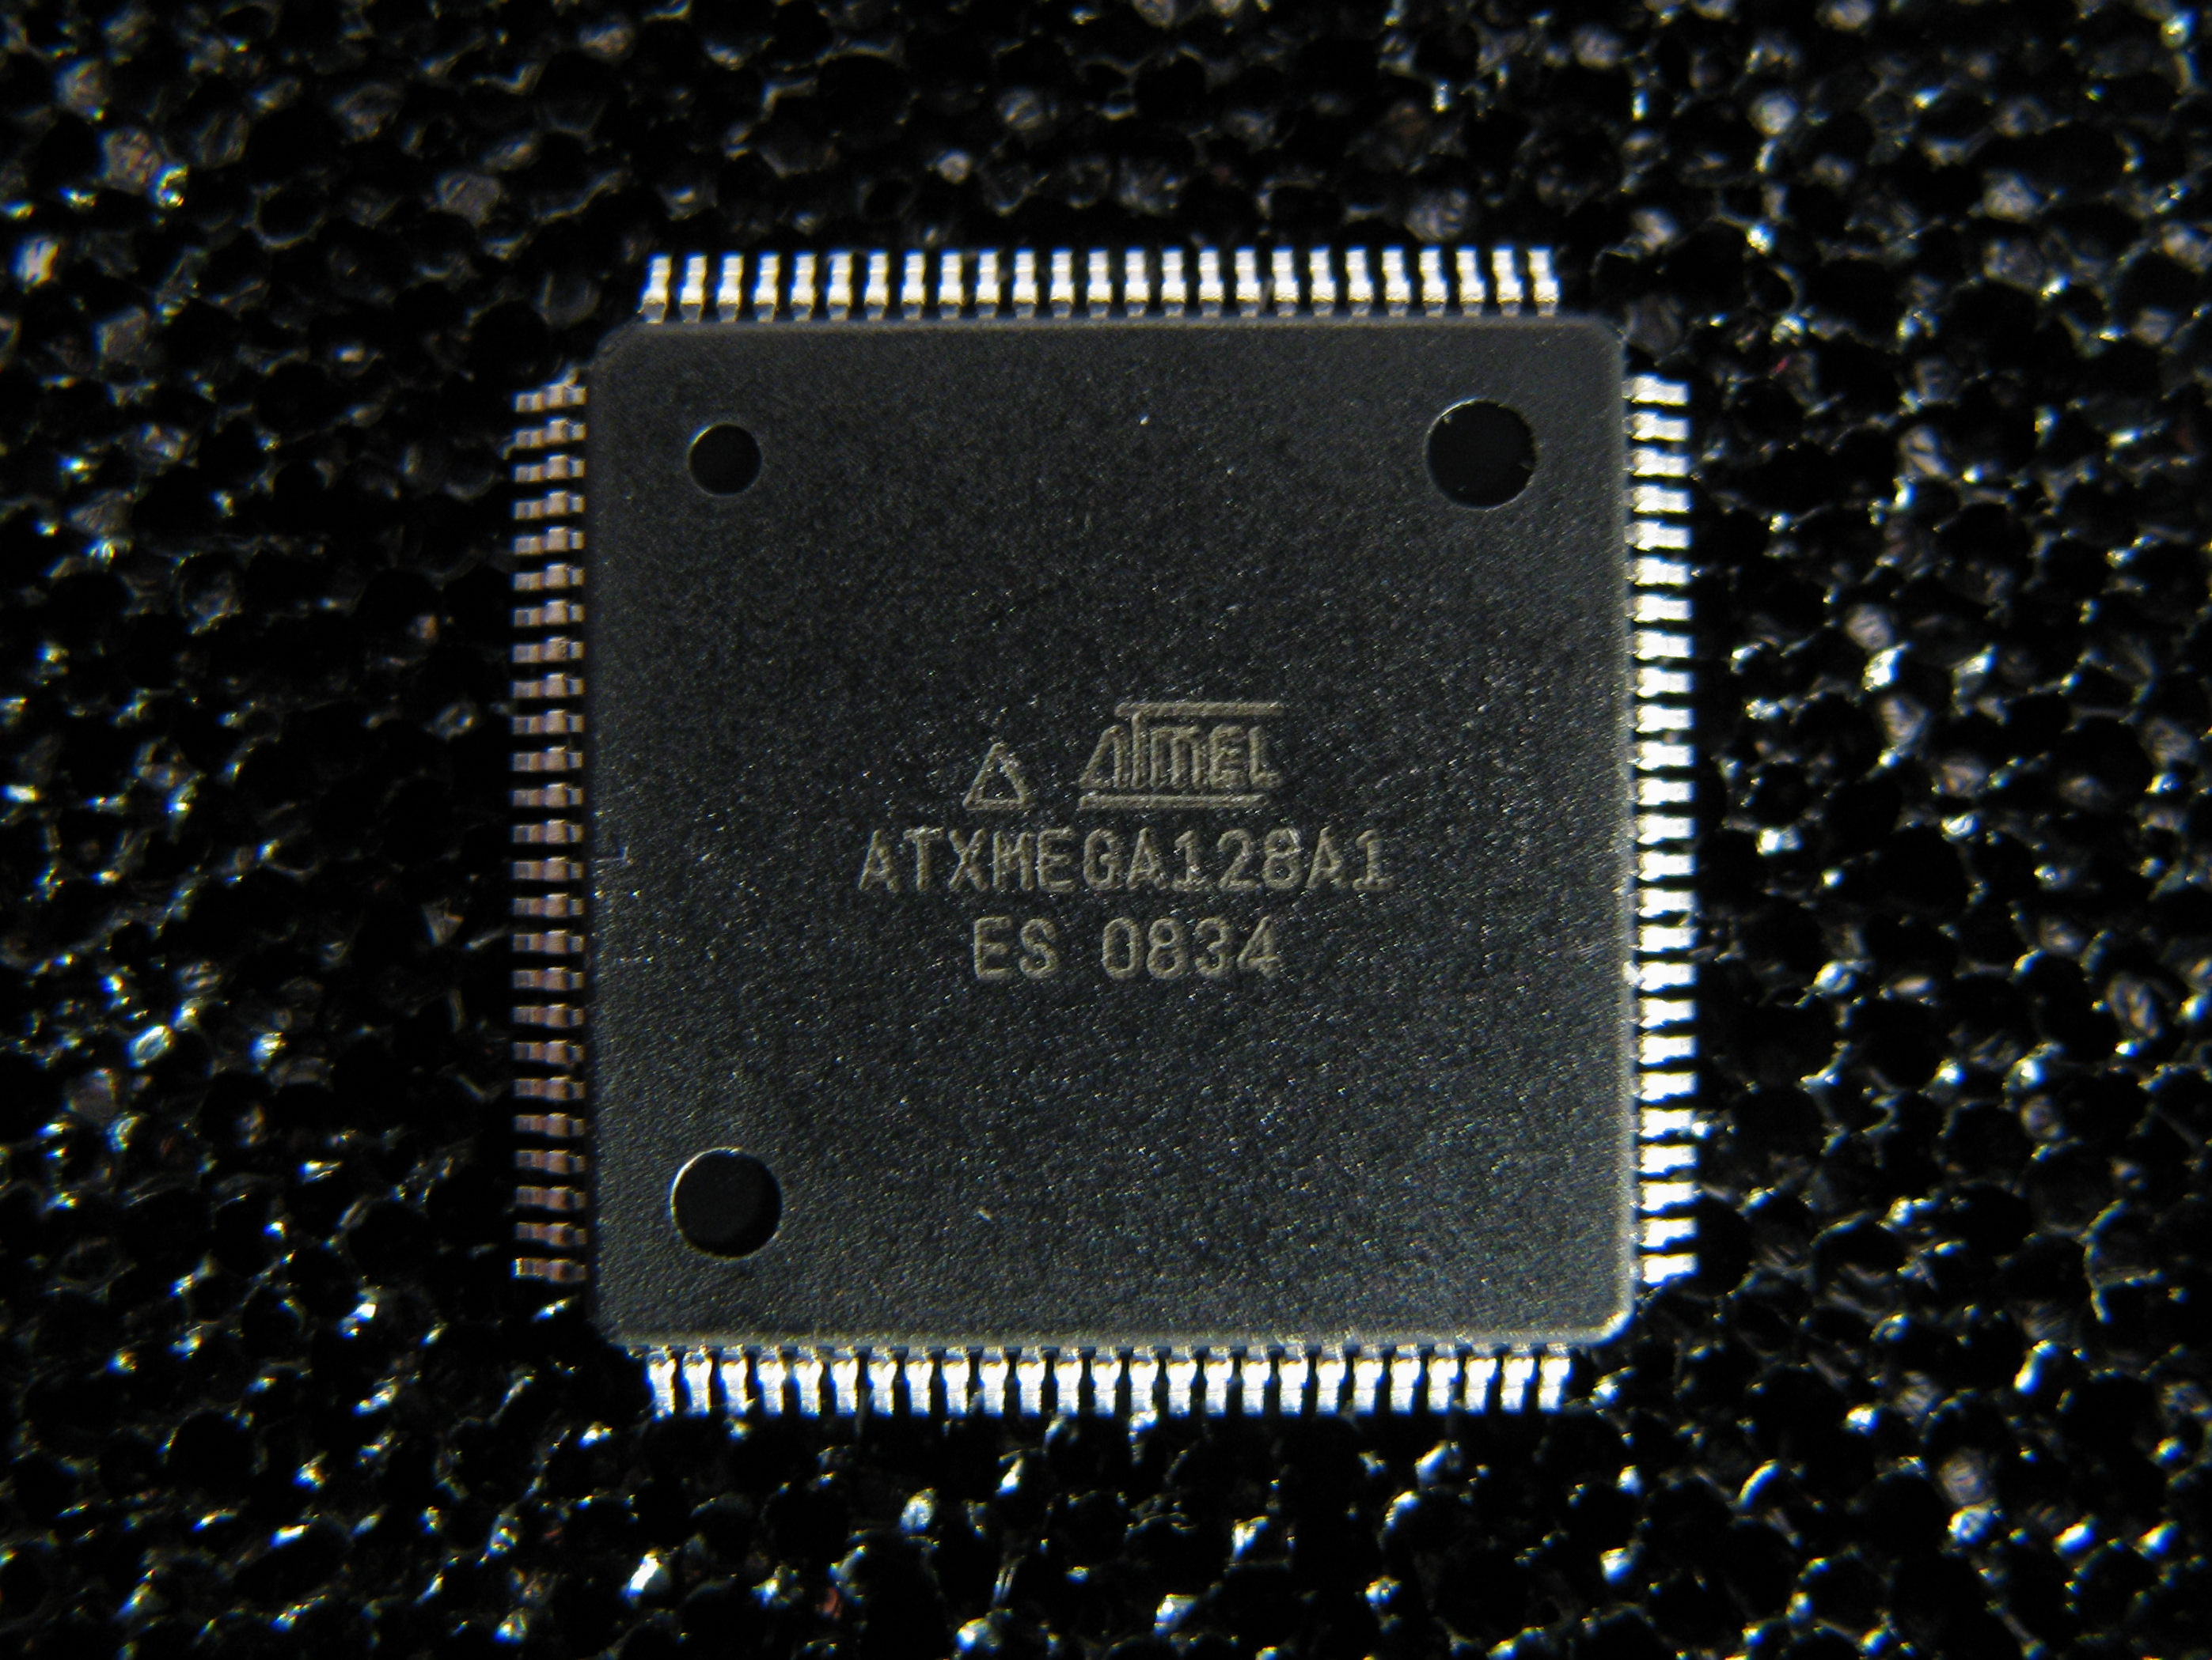
O Projeto Arduino
Microcontrolador – Circuito integrado (CI) que incorpora várias funcionalidades
“computador de um único chip”
Utilizado com frequência em sistemas embarcados (carros, eletrodomésticos, automação residencial, etc)
Computação Física: Sistema que pode interagir com seu ambiente por meio de circuitos eletrônicos e softwares.

Slide 14

A Placa Arduino
13 pinos digitais (0 V ou 5 V)
(INPUT/OUTPUT configurável)
reset
Microcontrolador
Atmega328
USB
Alimentação
Auxiliar
6 pinos de entrada analógica
(lê tensões entre 0 V e 5 V)
Alimentação (3.3V e 5V) e terra (GND = 0V)
Clock: 16 MHz
EEPROM: 1 KB
  (bootloader)
SRAM: 2 KB
Flash: 32 KB
  (“pendrive”)
5 V – 50 mA
Fonte da imagem:
http://en.wikipedia.org/wiki/Arduino#mediaviewer/File:Arduino_Duemilanove_2009b.jpg

Slide 15
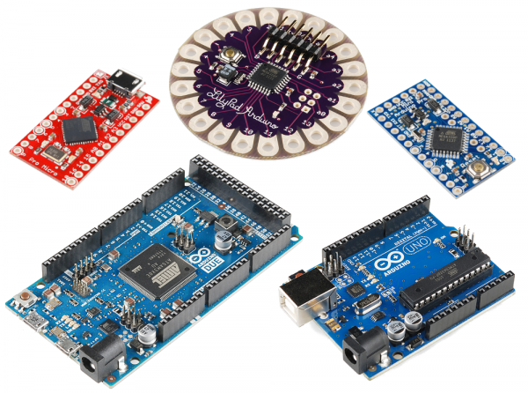
Variantes: Uno, Mega, Mini, Micro, etc.
Fonte das imagens: https://learn.sparkfun.com/tutorials/arduino-comparison-guide

Slide 16
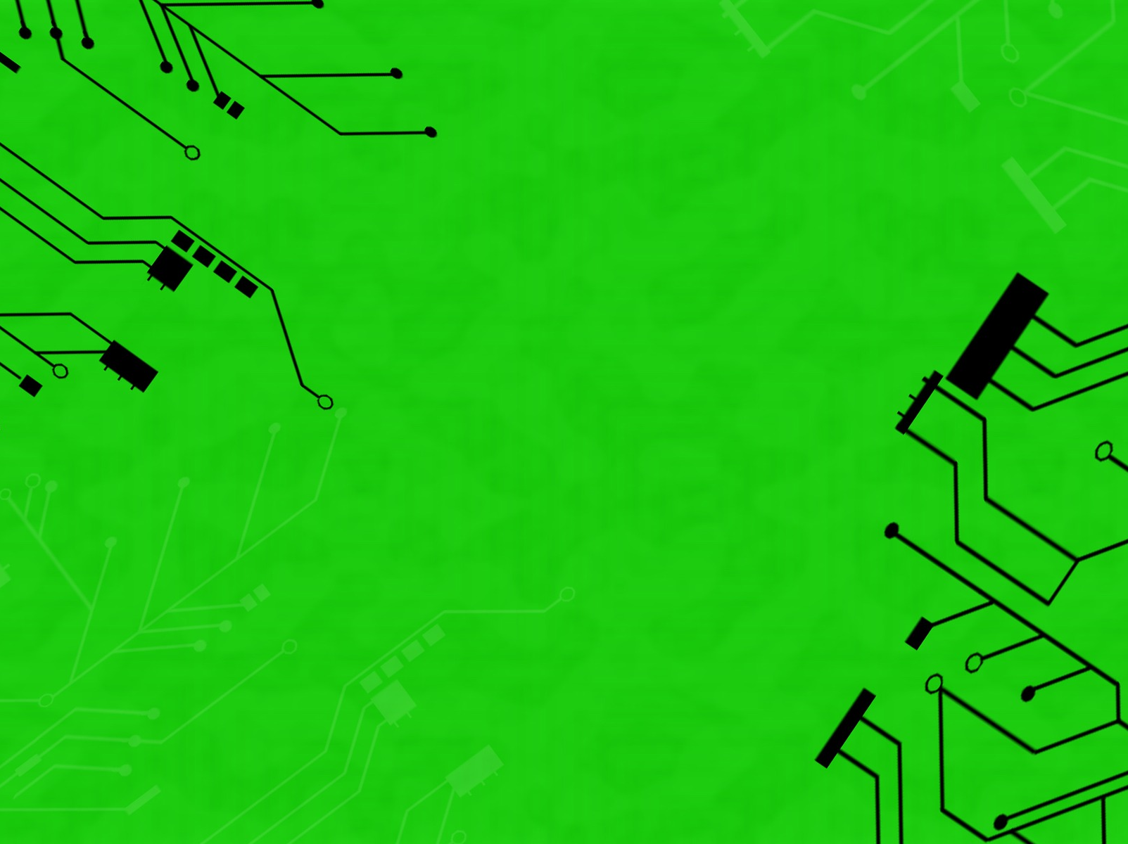
Ambiente de Desenvolvimento
Instalando e Usando a IDE

Slide 17
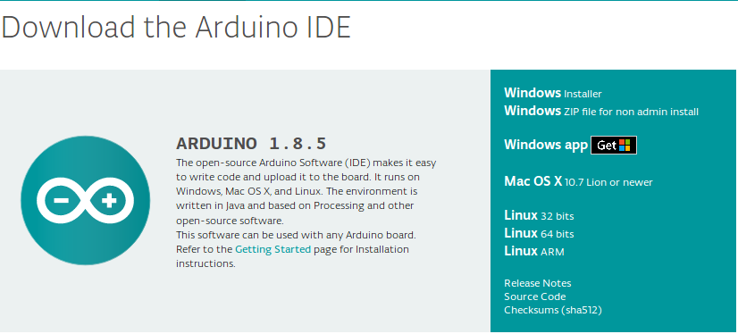
Intervace de Programação (IDE)
Disponível em: https://www.arduino.cc/en/Main/Software

Slide 18
Fazendo download do software (IDE)
Escrever o código do programa
Salvar o código do programa
Compilar um programa
Transportar o código compilado para a placa do Arduino

Slide 19
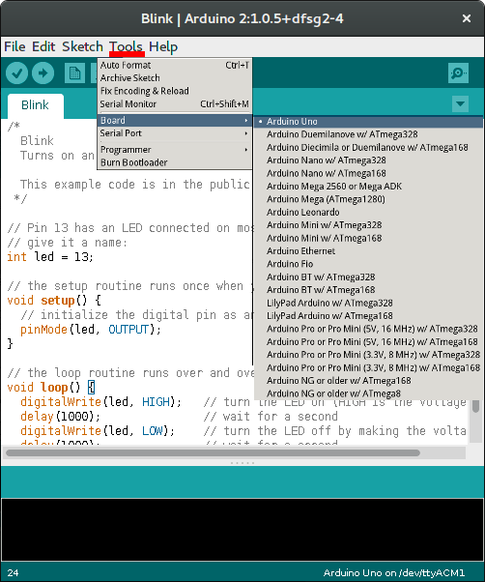
Selecionando Modelo da Placa
Antes de programar a placa é preciso selecionar o modelo usado usando os seguintes passos:
Tools → Board → Modelo do Arduino

Slide 20
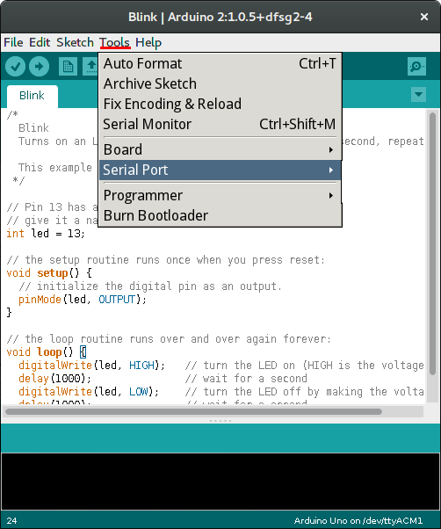
Selecionando a Porta Serial
Nome e número da Porta Serial pode variar de acordo com o modelo de Arduino e/ou quando o cabo USB é reconectado ao computador

Slide 21
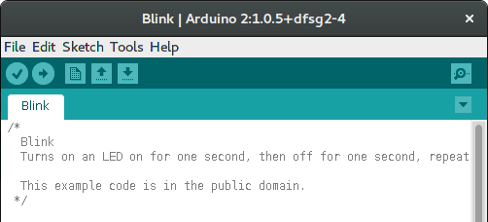
Testando: Carregue o exemplo Blink
File → Examples → Basics → Blink

Slide 22
Fazendo upload para placa

Slide 23
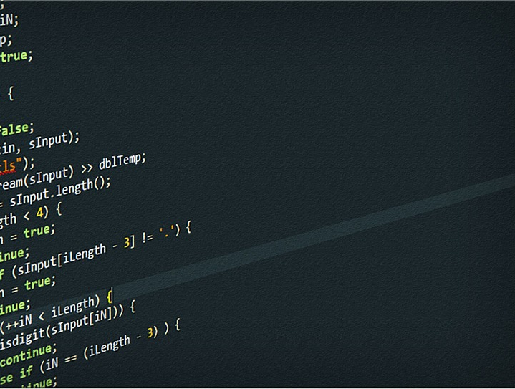
O Código

Slide 24
Estrutura principal
void setup()
{
// executa uma vez ao ligar a placa
}
void loop()
{
// repete execução enquanto estiver ligada
}
Em alguns SO a IDE informa Sketch Arduino vazio!
Já está sintaticamente correto (pode compilar).
Precisa de comandos dizendo o que fazer.

Slide 25
Estrutura principal
void setup()
{
// executa uma vez ao ligar a placa
}
void loop()
{
// repete execução enquanto estiver ligada
}
setup(): onde devem ser definidas algumas configurações iniciais do programa. Executa
uma única vez.
loop(): função principal do programa. Fica executando indefinidamente.

Slide 26
Variáveis e Funções
Declarando variáveis (sintaxe):
int led = 13;
<tipo> <nome>;
<tipo> <nome> = <valor atribuído a pino>;

Slide 27
Tipos de Variáveis
int - Armazena números inteiros e ocupa 16 bits de memória (2 bytes). A faixa de valores é de -32.768 a 32.767.
unsigned int - O mesmo que int, porém a faixa de valores válidos é de 0 a 65.535.
void - Usado geralmente para informar que uma função não retorna nenhum valor. Indica tipo indefinido.
float - Armazena valores de ponto flutuante (com vírgula) e ocupa 32
bits (4 bytes) de memória. A faixa de valores é de
-3.4028235E+38 até 3.4028235E+38
boolean – valor 1 (true) ou 0 (false). Ocupa um byte de memória.
char - Pode ser uma letra ou um número. A faixa de valores válidos é de -128 a 127. Ocupa 1 byte de memória.
unsigned char - O mesmo que o char, porém a faixa de valores válidos é de 0 a 255.

Slide 28
Tipos de Variáveis
long - Armazena números de até 32 bits (4 bytes). Valores de -2.147.483.648 à 2.147.483.647.
unsigned long - O mesmo que o long, mas a faixa de valores é de 0 até 4.294.967.295.
short - Armazena número de até 16 bits (2 bytes). A faixa de valores é
de -32.768 até 32.767.
byte - Ocupa 8 bits de memória. A faixa de valores é de 0 a 255.
word - O mesmo que um unsigned int.

Slide 29
Tipos de Funções
Chamando/executando funções disponíveis (sintaxe):
pinMode(led, OUTPUT);
nome_da_função(arg1, arg2, …, argN);

Slide 30
Tipos de Funções
// Pin 13 has an LED connected on most Arduino boards.
// give it a name:
int led = 13;
// the setup routine runs once when you press reset:
void setup(){
// initialize the digital pin as an output.
pinMode(led, OUTPUT);
}
// the loop routine runs over and over again forever:
void loop() {
digitalWrite(led, HIGH); // turn the LED on (HIGH is the voltage level)
delay(1000); // wait for a second
digitalWrite(led, LOW); // turn the LED off by making the voltage LOW
delay(1000); // wait for a second
}

Slide 31
Tipos de Funções
Funções básicas mais comuns do Arduino:
Digitais
pinMode(num_do_pino, INPUT | OUTPUT)
digitalWrite(num_do_pino, LOW | HIGH)
digitalRead(num_do_pino)
Analógicas
analogRead(num_do_pino)
analogWrite(num_do_pino, valor_PWM)
delay(milliseconds)

Slide 32

+info: consulte a documentação!
www.arduino.cc/en/Reference

Slide 33
Prototipagem

Slide 34

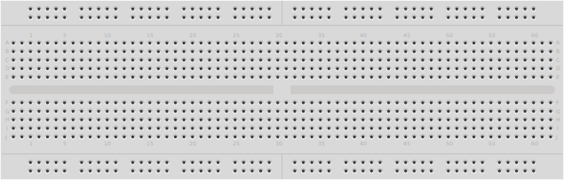
Prototipagem: protoboard
Fonte da imagems: http://www.digibay.in/
Para que serve?
  Permite conectar componentes eletrônicos sem soldá-los!
  Para isso são utilizados fios jumper (imagem ao lado);
Fonte da imagem:
http://fritzing.org/home/

Slide 35
Protoboard: Como funciona?
equivale
barramentos
Consiste num conjunto de barramentos isolados entre si;
Um barramento equivale à uma junção de dois ou mais fios;
Fonte da imagem:
http://fritzing.org/home/

Slide 36
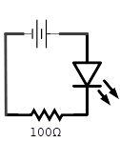

Protoboard: Exemplos
Circuito OK!
CUIDADO!!!
CURTO CIRCUITO!!!
Fonte da imagem:
http://fritzing.org/home/

Slide 37
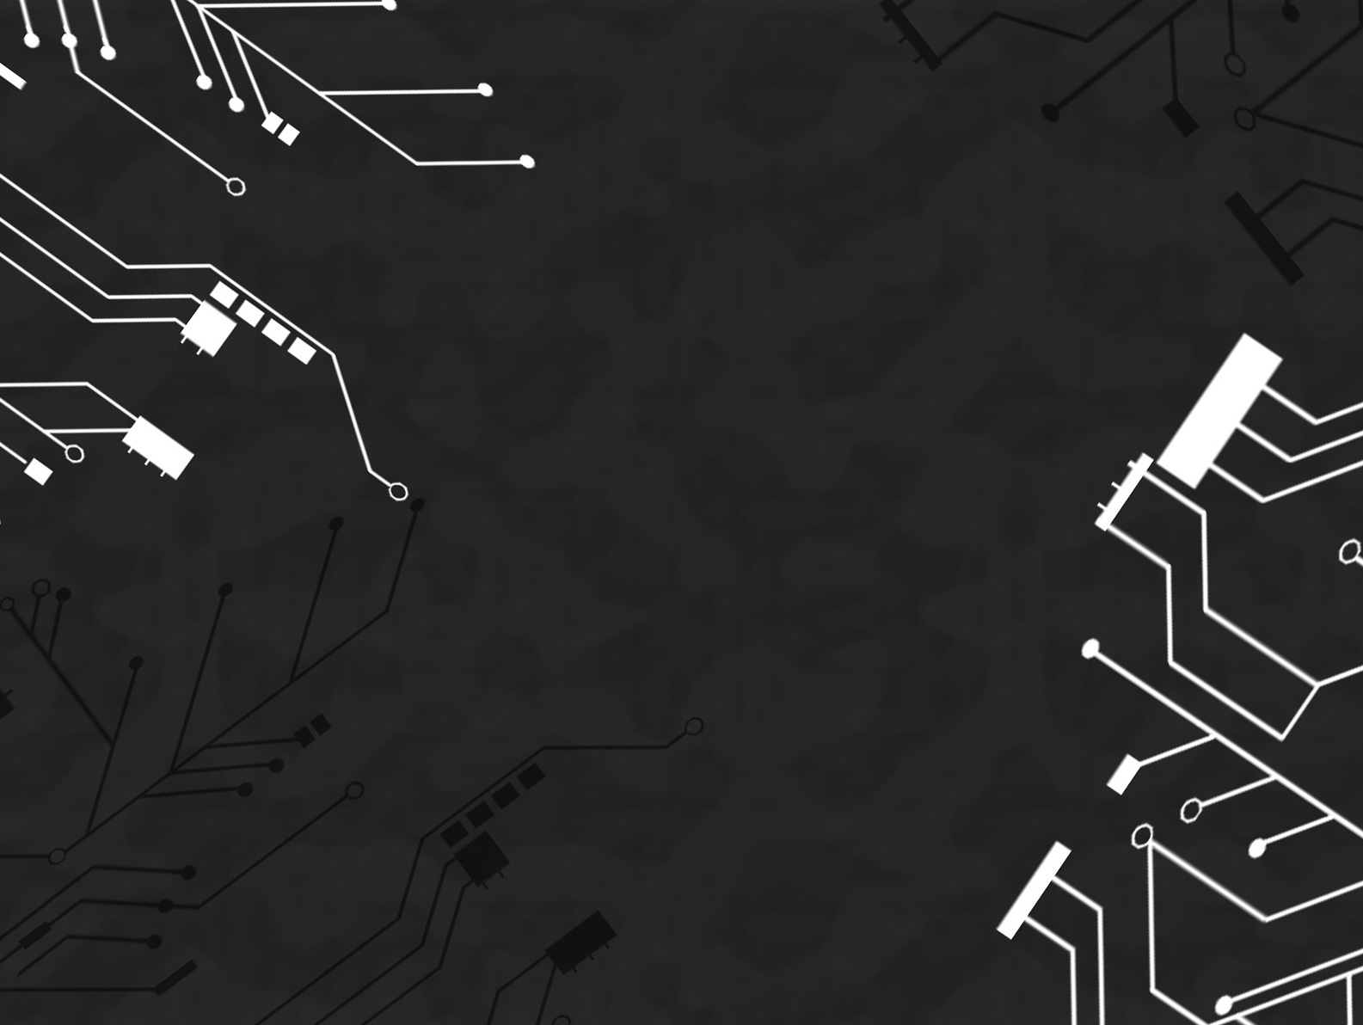
“Mão na Massa”

Slide 38
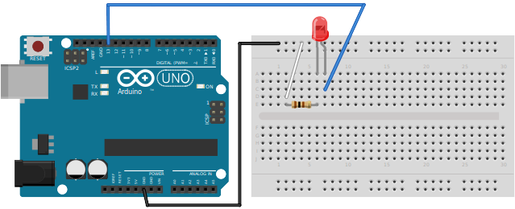

Projeto 0: Pisca LED externo
Materiais:
Montagem:
1 LED
1 resistor de 100 ohms
Componente polarizado:
perna mais longa deve ser ligada no 5 V (positivo)
13 (digital)
-
+
GND

Slide 39

Projeto 0: Pisca LED externo
Materiais:
Montagem:
1 LED
1 resistor de 100 ohms
fios jumper
Componente polarizado:
perna mais longa deve ser ligada no 5 V (positivo)
Light Emissor Diode
13 (digital)
-
+

Slide 40
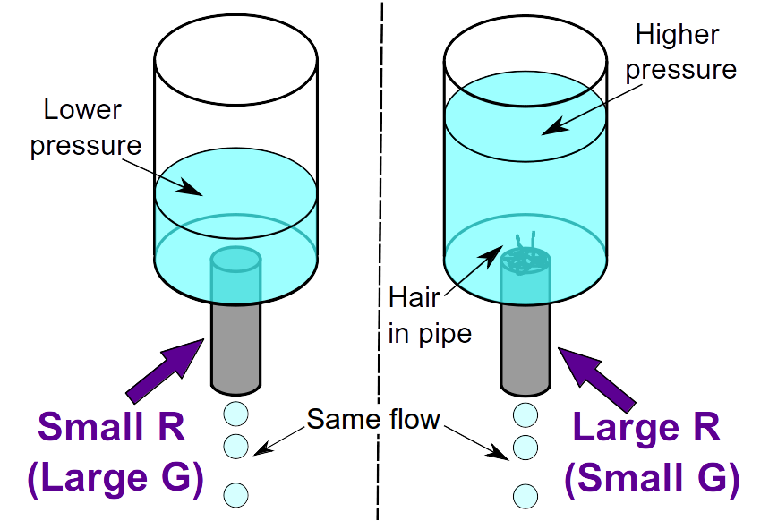
Analogia elétrico-hidráulica
A pressão é análoga à força eletromotriz
O escoamento é análogo à corrente elétrica
A obstrução do cano é análoga à resistência elétrica
Fonte da imagem:
https://commons.wikimedia.org/wiki/File:ResistanceHydraulicAnalogy.svg

Slide 41
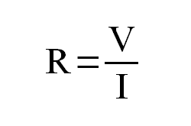
Circuitos elétricos
Lei de Ohm (Ω)
Como medimos a resistência oferecer à passagem da corrente elétrica.
Resistores causam uma queda de tensão na região do circuito em questão, mas nunca uma queda de corrente.
A corrente elétrica que entra em um terminal do resistor é a mesma corrente que sai pelo outro terminal, porém existe uma queda de tensão.
Fonte da imagem:
http://en.wikipedia.org/wiki/Electrical_network#mediaviewer/File:Ohm's_Law_with_Voltage_source_TeX.svg

Slide 42
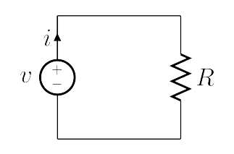
Circuitos elétricos
i: Corrente elétrica
V: Tensão elétrica
R: Resistência elétrica
Fonte da imagem:
http://en.wikipedia.org/wiki/Electrical_network#mediaviewer/File:Ohm's_Law_with_Voltage_source_TeX.svg

Slide 43
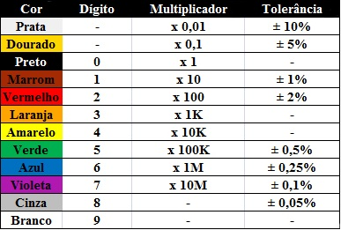
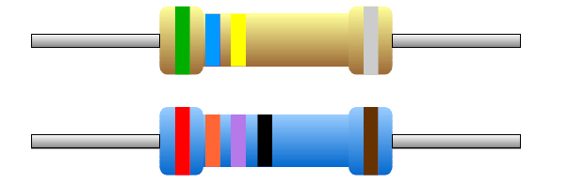
Circuitos elétricos
Código de cores dos resistores
560k Ω
337 Ω
Fonte da imagem:
https://pt.wikipedia.org/wiki/Resistor#/media/File:Tabela_de_cores_de_um_resistor.jpg

Slide 44
Projeto 0: Pisca LED externo
Código:
comentários
importantes
#define PINO_LED 13 // pino digital
int pausa = 1000; // millisegundos
// executada uma vez ao ligar
void setup()
{
pinMode(PINO_LED, OUTPUT);
}
// fica executando para sempre
void loop()
{
digitalWrite(PINO_LED, HIGH);
delay(pausa);
digitalWrite(PINO_LED, LOW);
delay(pausa);
}
altere o intervalo de pausa em um único lugar!
serão substituídos
por “13” (sem aspas)
Vantagens de constantes:
Não ocupam memória;
Facilita manutenção;
(sintaxe) Definindo constantes:
#define <nome> valor

Slide 45
Referência Arduino: analogRead()
analogRead: Lê o valor do pino analógico especificado. A placa Arduino contém um conversor analógico-digital; com isso, ela pode mapear tensões elétricas de entrada de entre 0 e 5 volts para valores inteiros entre 0 e 1023.
Sintaxe:
analogRead(pino)
Parâmetros:
pino: o número do pino.
Retorno:
int (0 a 1023)

Slide 46
Referência Arduino: Serial.begin() e Serial.print()
Sintaxe:
Serial.begin(velocidade)
Parâmetros:
Velocidade: 9600 bit/segundo
Retorno:
nada
Serial.begin: configura a taxa de troca de dados em bits por segundo entre o computador e o Arduino (transmissão serial).
Sintaxe:
Serial.print(valor)
Parâmetros:
Valor: qualquer número, texto ou variável.
Retorno:
size_t (long)
Serial.print: imprime dados na porta serial em um formato de texto que pode ser lido por humanos.

Slide 47
Desvio condicional: if
if (<condição>)
{
<comando 1>;
<comando 2>;
...
<comando n>;
}
Condição
Bloco if
se <condição> então:
<comando 1>;
<comando 2>;
...
<comando n>;
fim-se

Slide 48
Desvio condicional: if-else
if (<condição>)
{
<comandos V>;
}
else
{
<comandos F>;
}
Condição
Bloco if
V
F
Bloco else
se <condição> então:
<comandos V>;
senão
<comandos F>;
fim-se

Slide 49
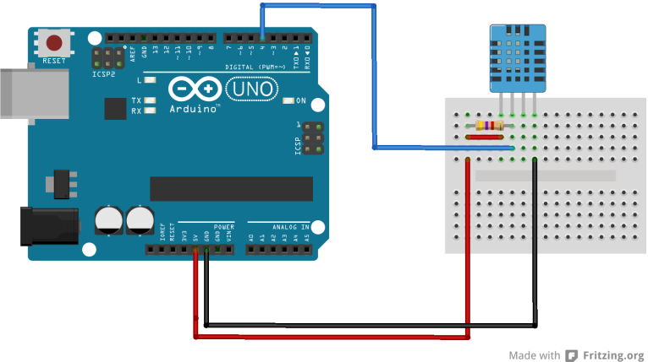
Projeto 1: Medindo Temperatura e Umidade
Componentes
Código:
Montagem
Sensor DH11
Resistor 4.7kOhms
#include "DHT.h"
#define DHTPIN A1 // pino que estamos conectado
#define DHTTYPE DHT11 // DHT 11 // Definimos que tipo de sensor vamos usar
/*
Definimos que tipo de sensor vamos usar (no caso de uso de DHT22 se troca DHT11 por DHT22)
*/
//Criamos um objeto de tipo DHT e recebemos os parametros que inserimos acima.
DHT dht(DHTPIN, DHTTYPE);
void setup()
{
Serial.begin(9600);
Serial.println("Testando DHT11");
dht.begin();
}

Slide 50
Projeto 1: Medindo Temperatura e Umidade
Componentes
Código:
Montagem
Sensor DH11
Resistor 4.7kOhms
void loop()
{
// O atraso do sensor pode chegar a 2 segundos.
float h = dht.readHumidity();
float t = dht.readTemperature();
// testar se retorno é valido, caso contrário algo está errado.
if (isnan(t) || isnan(h))
{
Serial.println("Falha ao ler do DHT");
}
else
{
Serial.print("Umidade: ");
Serial.print(h);
Serial.print(" %t");
Serial.print("Temperatura: ");
Serial.print(t);
Serial.println(" *C");
}
}

Slide 51
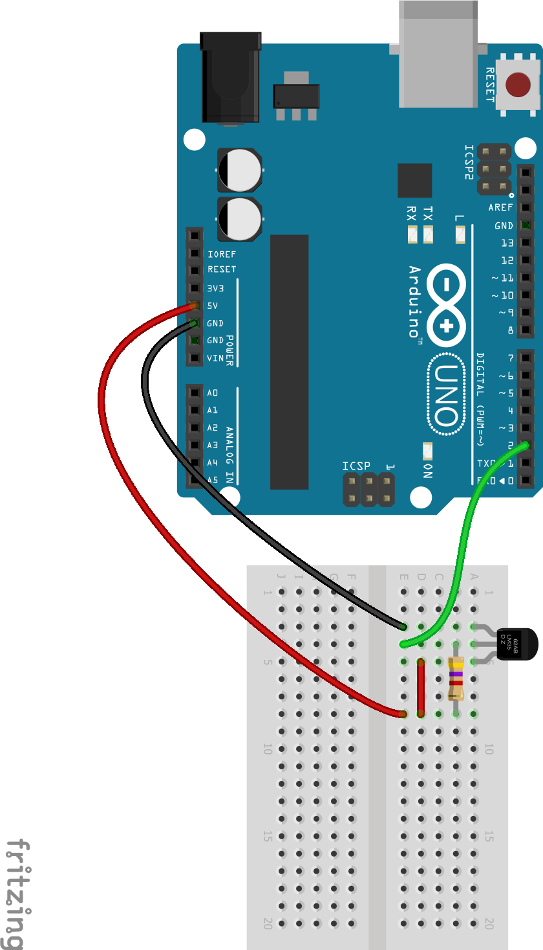
Projeto 2: Sensor de Temperatura
Materiais :
Montagem:
1 Sensor de Temperatura
1 resistor de 4.7k ohm
#include <OneWire.h>
#include <DallasTemperature.h>
// Porta do pino de sinal do sensor
#define ONE_WIRE_BUS 3
// Define uma instancia do oneWire para comunicacao com o sensor
OneWire oneWire(ONE_WIRE_BUS);
// Armazena temperaturas minima e maxima
float tempMin = 999;
float tempMax = 0;
DallasTemperature sensors(&oneWire);
DeviceAddress sensor1;

Slide 52
Projeto 2: Sensor de Temperatura
Montagem
void loop() {
sensors.requestTemperatures();
float tempC = sensors.getTempC(sensor1);
if (tempC < tempMin) {
tempMin = tempC;
}
if (tempC > tempMax) {
tempMax = tempC;
}
Serial.print("Temp C: ");
Serial.print(tempC);
Serial.print(" Min : ");
Serial.print(tempMin);
Serial.print(" Max : ");
Serial.println(tempMax);
}

Slide 53
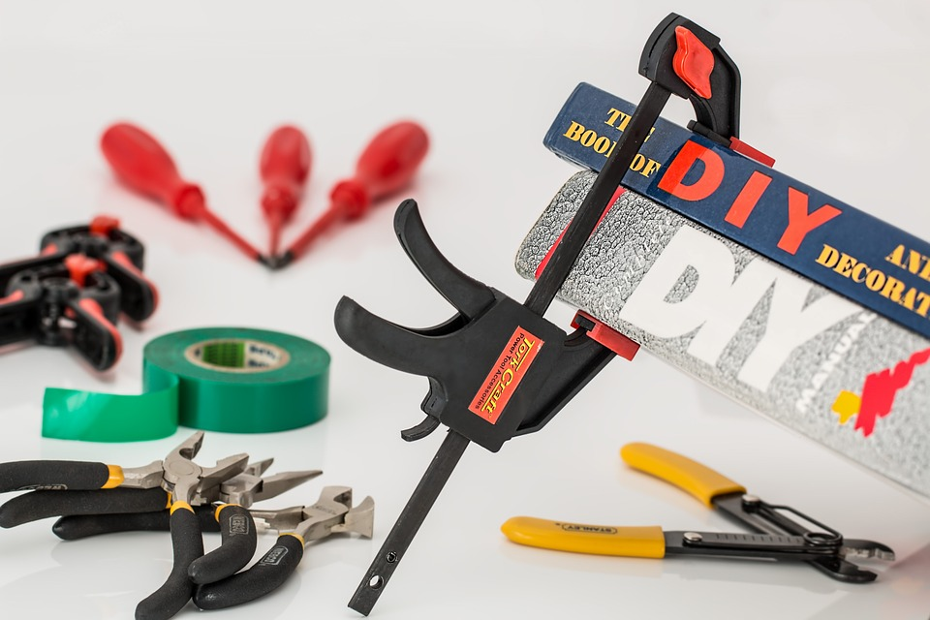
DIY!
Sensor de Umidade e Condutividade

Slide 54
Sensor de Umidade de Solo DYI
Materiais
Fios de tamanho adequado
Pregos ou arames de material condutivo, mas difícil de oxidar (geralmente galvanizados)
Material isolante para suporte (Isopor/ EVA)
Conectores de Fios ou Material para soldagem
Cola de silicone

Slide 55
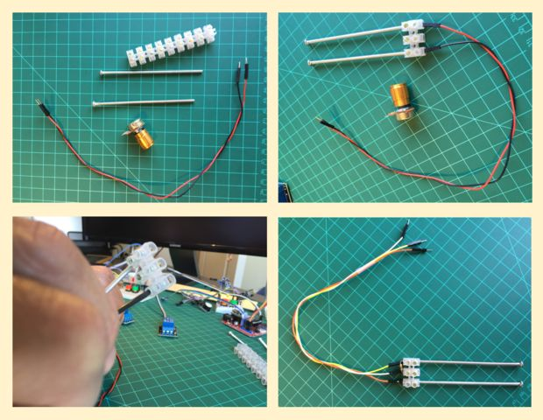
Sensor de Umidade de Solo DYI
Passos
Instalação:
      Instalar as duas extremidades em uma estrutura firme não condutiva e que evite contato;
      Desencapar dois fios de mesmo comprimento;
      Conectar cada fio na região superior de cada extremidade

Slide 56
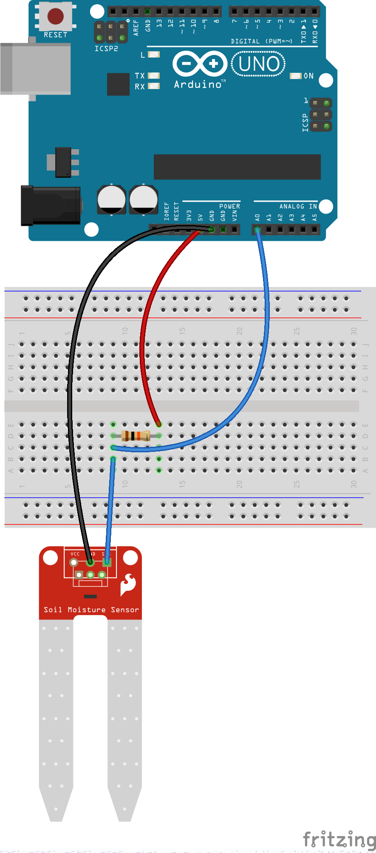
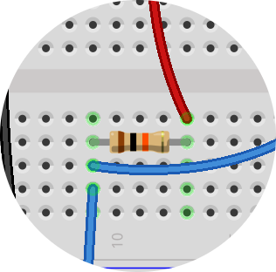
Sensor de Umidade de Solo DYI
Conexão ao Arduino
  Usar resistor de 10K ohms entre o pino de sinal e 5V;
  Conectar fio terra diretamente

Slide 57
Sensor de Umidade de Solo DYI
int val_umid = 0; // sensor de umidade
void setup() {
Serial.begin(9600);
}
void loop() {
int umidade_volt = analogRead(val_umid);
int umidade = umidade_volt;
Umidade = constrain(umidade_volt,400,1023);
umidade = map(umidade,400,1023,100,0);
Serial.println("Umidade (valor bruto)");
Serial.println(umidade_volt);
Serial.println("Umidade (%)");
Serial.println(umidade);
}

Slide 58
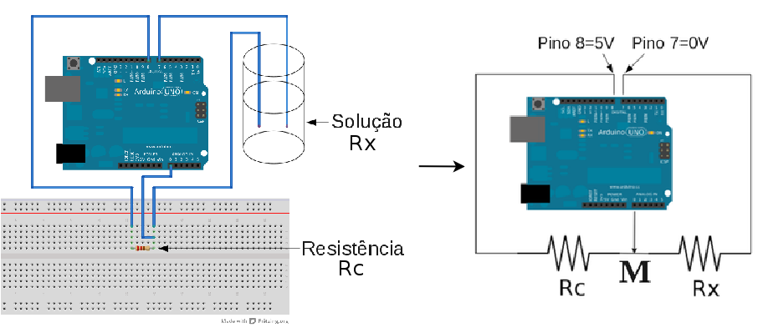
Sensor de Condutividade
Solução
Resistor

Slide 59
Sensor de Condutividade
Divisor de tensão
Solução a ser analisada exerce o papel de uma resistência “variável”
“M” é o parâmetro usado para quantificar a resistência da solução e a partir daí a condutividade.
Resistor
Solução

Slide 60
Sensor de Condutividade
byte electrode_1 = 7; //Pino eletrodo
byte electrode_2 = 8; //Pino eletrodo
int reading_pin = 0; //Pino analógico para leitura
int reading; //Variável das leituras
void setup()
{
Serial.begin(9600);
pinMode(electrode_1, OUTPUT);
pinMode(electrode_2, OUTPUT);
}
void loop()
{
digitalWrite(electrode_2, HIGH );
digitalWrite(electrode_1, LOW);
delay(100);
reading = analogRead(reading_pin);
digitalWrite(electrode_2, LOW);
Serial.println(reading);
delay(500);
}
Resistor

Slide 61
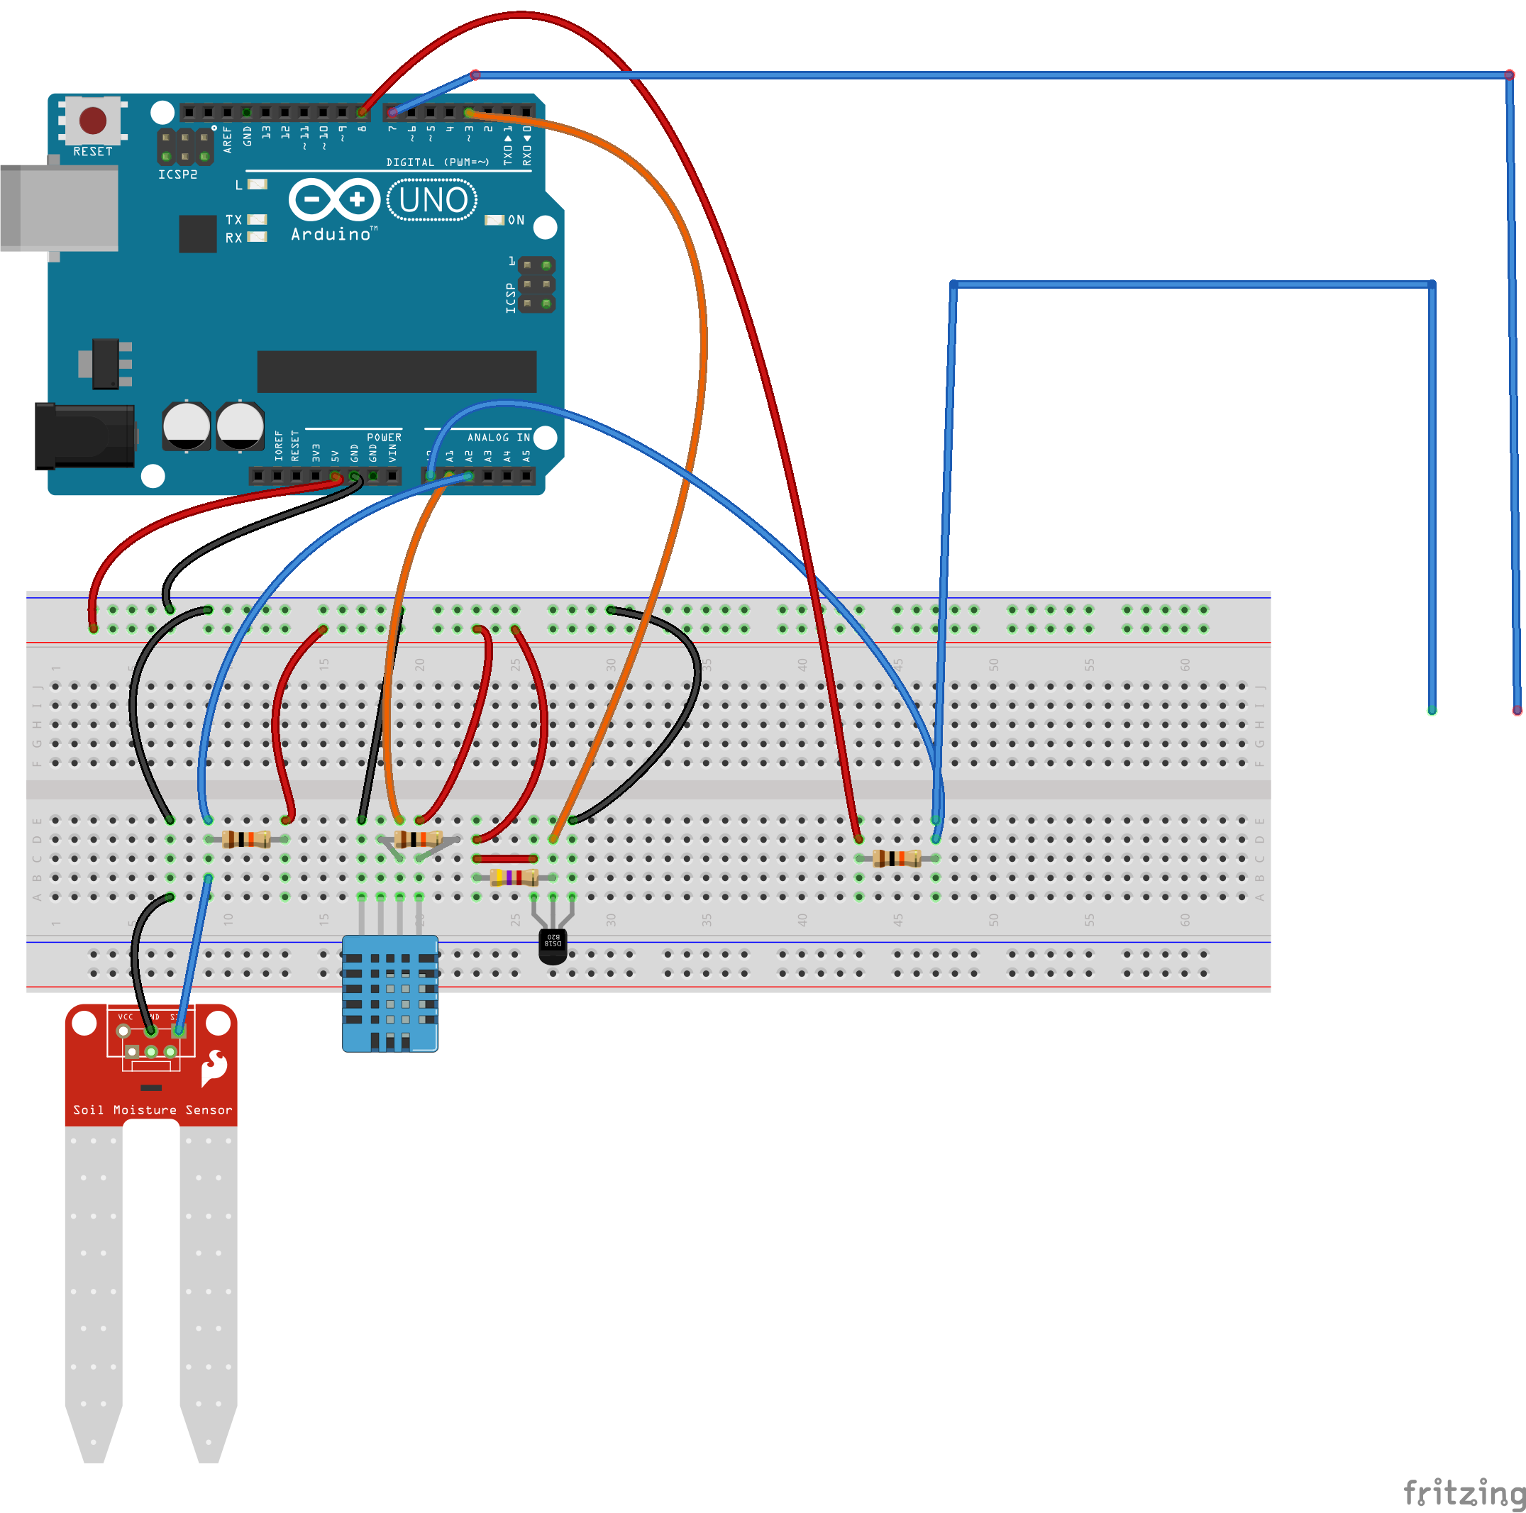
Integrando Sensores

Slide 62
Sistema Integrado
#include <OneWire.h>
#include <DallasTemperature.h>
#include <DHT.h>
#include <Adafruit_Sensor.h>
#define DHTPIN A1 // pino do dht
#define DHTTYPE DHT11 // Temperatura e umidade
DHT dht(DHTPIN, DHTTYPE); //definir dht com o que foi criado acima

Slide 63
Sistema Integrado
#define ONE_WIRE_BUS 3
OneWire oneWire(ONE_WIRE_BUS);
float tempMin = 999; // t minima e maxima
float tempMax = 0;
DallasTemperature sensors(&oneWire);
DeviceAddress sensor1;
int val_umid = A2; // sensor de umidade
byte electrode_1 = 7; //Pino eletrodo
byte electrode_2 = 8; //Pino eletrodo
int reading_pin = 0; //Pino analógico para leitura
int reading; //Variável que armazena leituras

Slide 64
Sistema Integrado
void setup()
{
Serial.begin(9600);
pinMode(electrode_1, OUTPUT);
pinMode(electrode_2, OUTPUT);
// Localiza e mostra enderecos dos sensores
Serial.println("Testando DHT11");
Serial.println("Localizando sensores DS18B20...");
Serial.print("Foram encontrados ");
Serial.print(sensors.getDeviceCount(), DEC);
Serial.println(" sensores.");
Serial.println();
dht.begin();
sensors.begin();
}

Slide 65
Projeto 5: Sistema Integrado
void loop() {
float h = dht.readHumidity(); // O atraso do sensor DHT11 pode chegar a 2 segundos.
float t = dht.readTemperature();
sensors.requestTemperatures();
float tempC = sensors.getTempC(sensor1);
// Atualizar temperaturas minima e maxima
if (tempC < tempMin)
{
tempMin = tempC;
}
if (tempC > tempMax)
{
tempMax = tempC;
}

Slide 66
Projeto 5: Sistema Integrado
int umidade_volt = analogRead(val_umid);
int umidade = umidade_volt;
umidade = constrain(umidade_volt,400,1023);
umidade = map(umidade,400,1023,100,0);
digitalWrite(electrode_2, HIGH ); //polo positivo (5V)
digitalWrite(electrode_1, LOW); //polo negativo (0V)
delay(100); //Aguardar estabilização
reading = analogRead(reading_pin); // tensão entre o divisor de voltagem
digitalWrite(electrode_2, LOW); //eletrodo 1

Slide 67
Projeto 5: Sistema Integrado
Serial.print("Umidade: ");
Serial.print(h);
Serial.print(" %t");
Serial.print("Temperatura: ");
Serial.print(t);
Serial.println(" *C");
Serial.print("Temp C: ");
Serial.print(tempC);
Serial.print(" Min : ");
Serial.print(tempMin);
Serial.print(" Max : ");
Serial.println(tempMax);
Serial.println("Umidade (%)");
Serial.println(umidade);
Serial.println("Condutividade (V)");
Serial.println(reading);
delay(500);
}

Slide 68
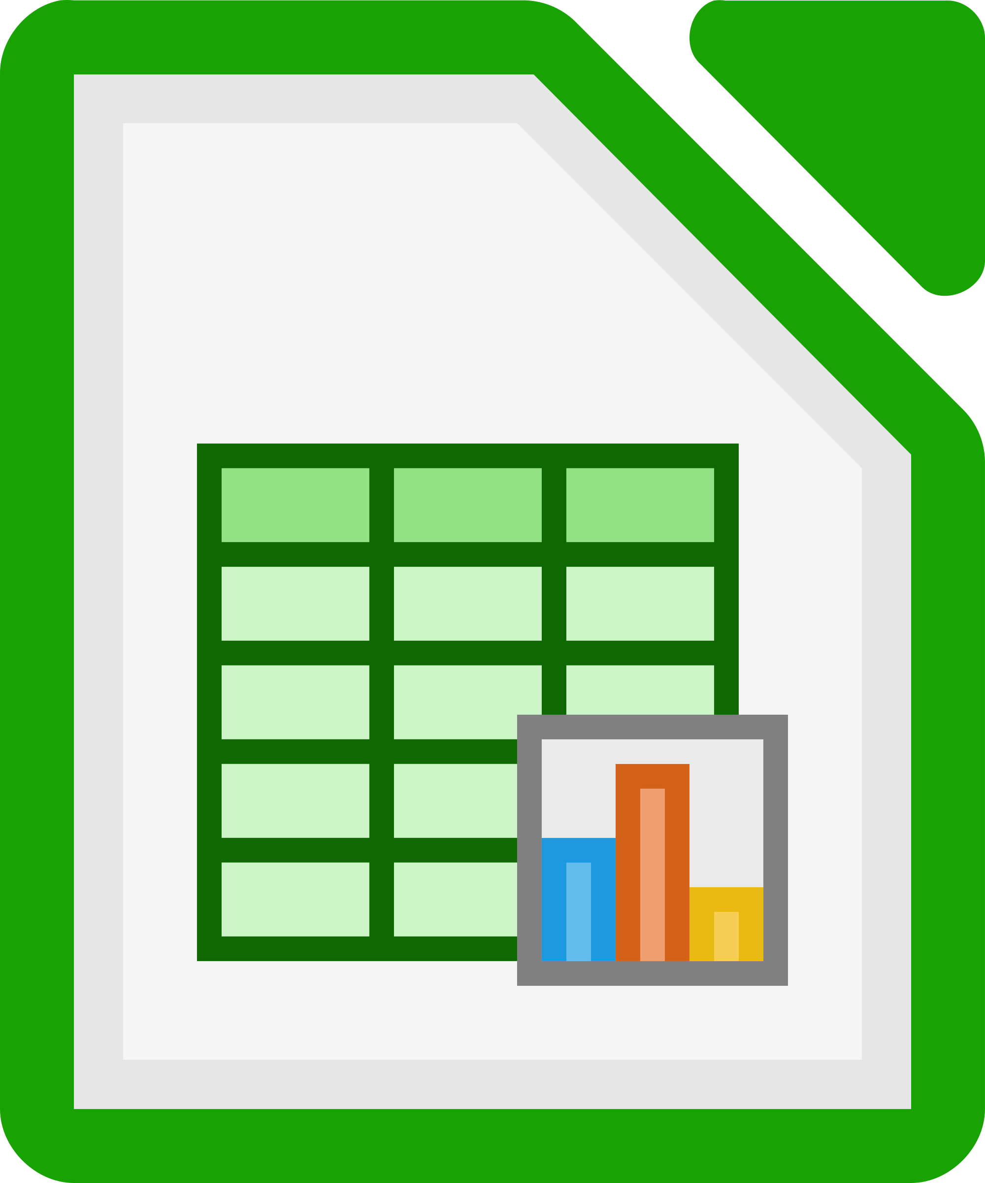
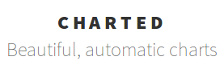



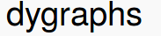
E depois? Visualizando os dados
No computador
Online
Libreoffice – https://libreoffice.org
Python - https://www.python.org/
R - https://cran.r-project.org/
Datawrapper - https://www.datawrapper.de/
Charter - https://www.charted.co/
Dygraphs - http://dygraphs.com/

Slide 69

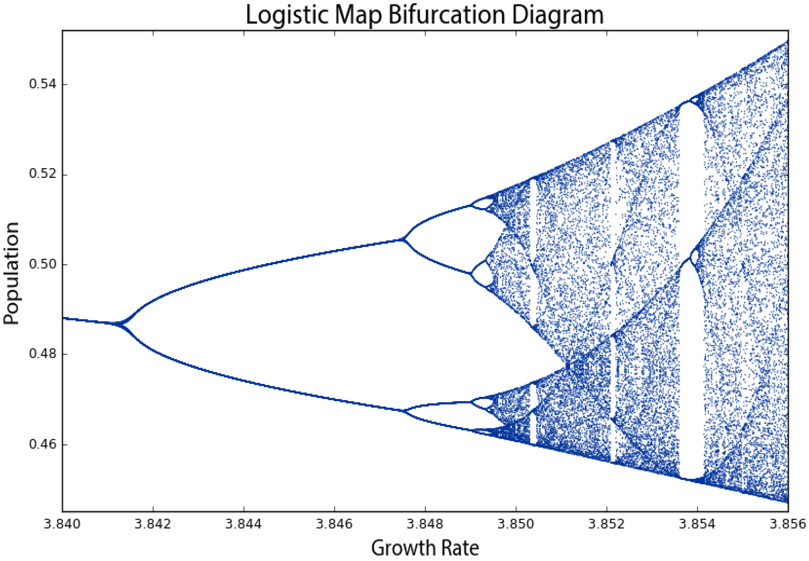



E Além: Computadores Fazem Arte
SuperCollider - https://supercollider.github.io/
Processing - https://processing.org/

Slide 70

Contatos
saulojacques@protonmail.com
smjacques.github.io
signal/telegram: +5511995194881

